Slide 1
2. Η ΕΝΑΡΞΗ ΤΟΥ ΨΥΧΡΟΥ ΠΟΛΕΜΟΥ, ΟΙ ΕΠΙΠΤΩΣΕΙΣ ΤΟΥ ΣΤΗΝ ΕΛΛΑΔΑ ΚΑΙ Ο ΕΜΦΥΛΙΟΣ ΠΟΛΕΜΟΣ

Slide 2
Η έναρξη του Ψυχρού Πολέμου στην Ευρώπη.
Μετα την ηττα τουαξονα το 1945 o αντιφασιστικοσ συνασπισμοσ κληθηκε να διαχειριστει τα προβληματα του μεταπολμικου κοσμου , χωρισ όμως να υπαρχει απαραιτητα συμφωνια .

Slide 3
στις Συνδιασκέψεις της Γιάλτα1945) και του Πότσνταμ (1945 δε συνήφθη μια συνολική συμφωνία για τον μεταπολεμικό κόσμο
αντίθετα
έγιναν διαβουλεύσεις για
τη διοίκηση της κατεχόμενης Γερμανίας,
εδαφικές διευθετήσεις στην Ανατολική Ευρώπη
και τη λειτουργία του ΟΗΕ.
Η μόνη ρύθμιση που αφορούσε ορισμό σφαιρών επιρροής ήταν η λεγόμενη «συμφωνία ποσοστών», που συνήψαν στη Μόσχα τον Οκτώβριο του 1944 ο Βρετανός πρωθυπουργός Ουίνστον Τσόρτσιλ και ο Σοβιετικός ηγέτης Ιωσήφ Στάλιν:
η ΕΣΣΔ θα έλεγχε τις χώρες του εσωτερικού των Βαλκανίων, ενώ η Ελλάδα θα περιερχόταν υπό βρετανική επιρροή. Ωστόσο, η συμφωνία αυτή επικεντρωνόταν σε ένα μόνο τμήμα της Ευρώπης.

Slide 4
Μεταπολεμικη διαιρεση της ευρωπησ

Slide 5
Μετά το 1945 διαφωνίες ανέκυψαν σχετικά με το μέλλον της Ανατολικής Ευρώπης και της Γερμανίας.
Στην Ανατολική Ευρώπη οι Σοβιετικοί εγκατέστησαν φιλικά προς αυτούς πολιτεύματα μέχρι το 1947.
Οι Σοβιετικοί θεωρούσαν ότι ο έλεγχος της περιοχής αυτής, από όπου είχε εξαπολυθεί η γερμανική επίθεση το 1941, ήταν απαραίτητος για την ασφάλεια της χώρας τους.
οι δυτικές δυνάμεις φοβήθηκαν ότι η Μόσχα προωθούσε μια πολιτική επεκτατική, με στόχο την κυριαρχία της και στο δυτικό τμήμα της ηπείρου

Slide 6
Μετά το 1945 η Γερμανία μοιράστηκε σε τέσσερις ζώνες κατοχής*,
τη ζώνη των ΗΠΑ,
της Βρετανίας,
της Γαλλίας
και της ΕΣΣΔ.
το Βερολίνο χωρισμένο σε τέσσερις αντίστοιχες ζώνες κατοχής.
η Γερμανία έγινε πεδίο ανταγωνισμού μεταξύ των Δυτικών και των Σοβιετικών, ΓΙΑΤΙ επρόκειτο για ένα μεγάλο κράτος,
με ισχυρότατη βιομηχανική υποδομή
και κεντρική θέση στην Ευρώπη.
η Σοβιετική Ένωση φοβόταν την επανεμφάνιση του γερμανικού μιλιταρισμού.
οι δυτικές δυνάμεις ΠΙΣΤΕΥΑΝ ότι χωρίς την οικονομική ανάκαμψη της Γερμανίας θα ήταν αδύνατη η ανασυγκρότηση της Ευρώπης, την οποία έτσι εύκολα θα κατάφερναν να ελέγξουν οι Σοβιετικοί.
Επομένως καμία από τις δύο πλευρές δεν ήταν διατεθειμένη να επιτρέψει στον αντίπαλο της να ελέγξει το σύνολο της Γερμανίας
το 1949, δημιουργήθηκαν δύο γερμανικά κράτη, η Δυτική Γερμανία, με πρωτεύουσα τη Βόννη, και η Ανατολική Γερμανία, με πρωτεύουσα το Ανατολικό Βερολίνο.

Slide 7
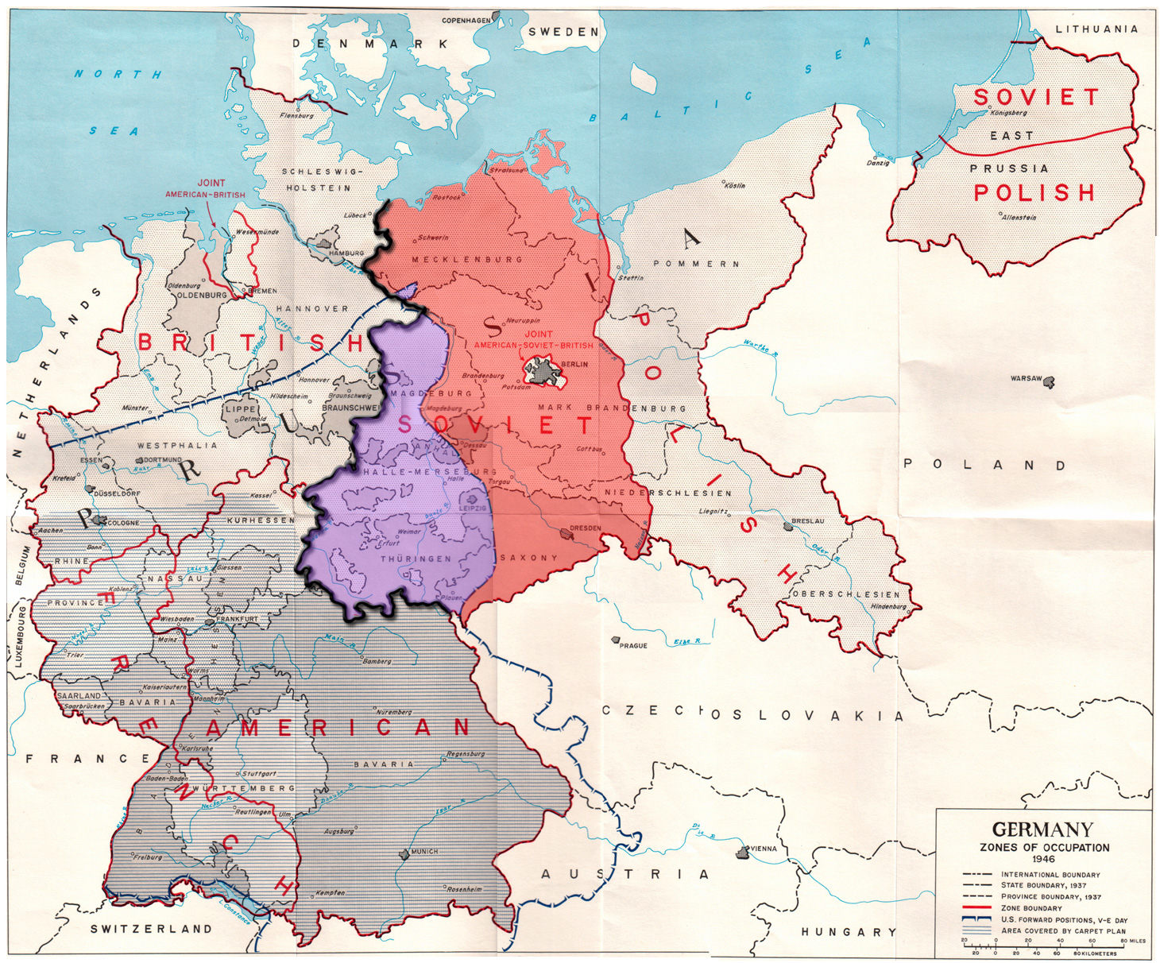
ΣΥΜΜΑΧΙΚΗ ΚΑΤΟΧΗ ΤΗΣ ΓΕΡΜΑΝΙΑΣ

Slide 8
Ζωνεσ κατοχησ βερολινο 1945

Slide 9
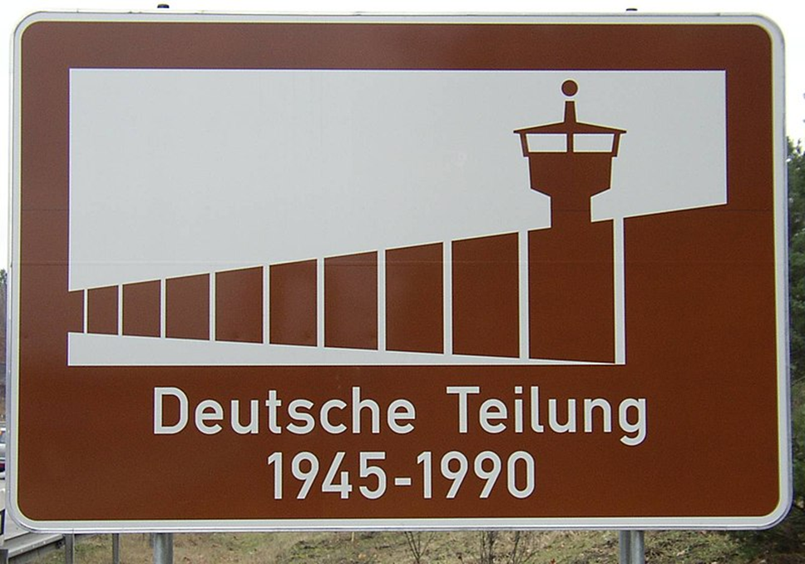
Διαιρεση του βερολινου

Slide 10
Μεταπολεμικη διαιρεση γερμανιασ

Slide 11
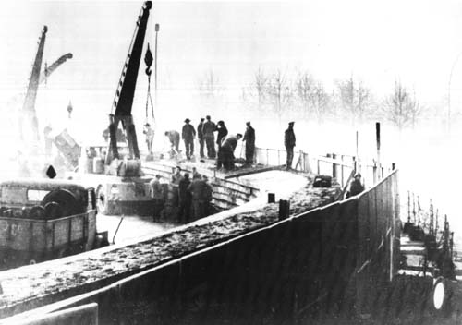
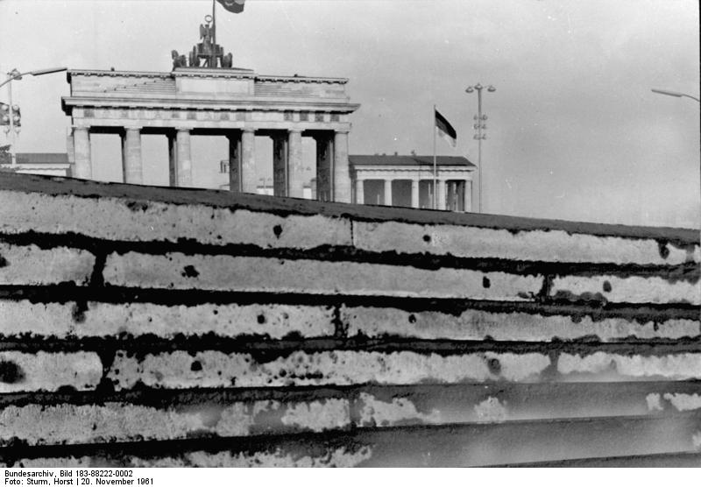
Μια ηλικιωμένη γυναίκα, μετά από τρεις ώρες αναμονής, γνέφει από το δυτικό τομέα σε γνωστούς της, που βρίσκονται στον ανατολικό τομέα (1961)
Ανατολικογερμανοί οικοδόμοι δουλεύουν στο χτίσιμο του τείχους (20 Νοεμβρίου 1961)
Το Τείχος του Βερολίνου μπροστά από την Πύλη του Βραδεμβούργου.

Slide 12
1946 : ο ελληνικός Εμφύλιος Πόλεμος
1946 : ο ελληνικός Εμφύλιος Πόλεμος.
Οι Δυτικοί φοβήθηκαν ότι σε περίπτωση νίκης των κομμουνιστικών δυνάμεων στην Ελλάδα η ΕΣΣΔ θα αποκτούσε έξοδο στη Μεσόγειο.
Φεβρουάριοσ 1947: διαφάνηκε ότι η Βρετανία δεν μπορούσε πλέον να συνεχίσει τη βοήθεια προς τη φιλοδυτική ελληνική κυβέρνηση.
1947: Ο Αμερικανός πρόεδρος εξήγγειλε το λεγόμενο Δόγμα Τρούμαν ,
βάσει του οποίου η αμερικανική κυβέρνηση προσέφερε σημαντική οικονομική και στρατιωτική βοήθεια στην Ελλάδα και στην Τουρκία, ώστε να «αντισταθούν στον κομμουνισμό».
Η βοήθεια αυτή έπαιξε σημαντικό ρόλο στη νίκη των φιλοδυτικών κυβερνητικών δυνάμεων στον ελληνικό Εμφύλιο Πόλεμο,
αν και συνοδεύτηκε από τη διείσδυση Αμερικανών συμβούλων στη διαδικασία λήψης αποφάσεων στην Αθήνα και έτσι προκάλεσε εξάρτηση της Ελλάδας από τις ΗΠΑ.

Slide 13
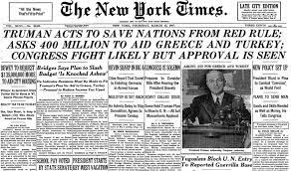
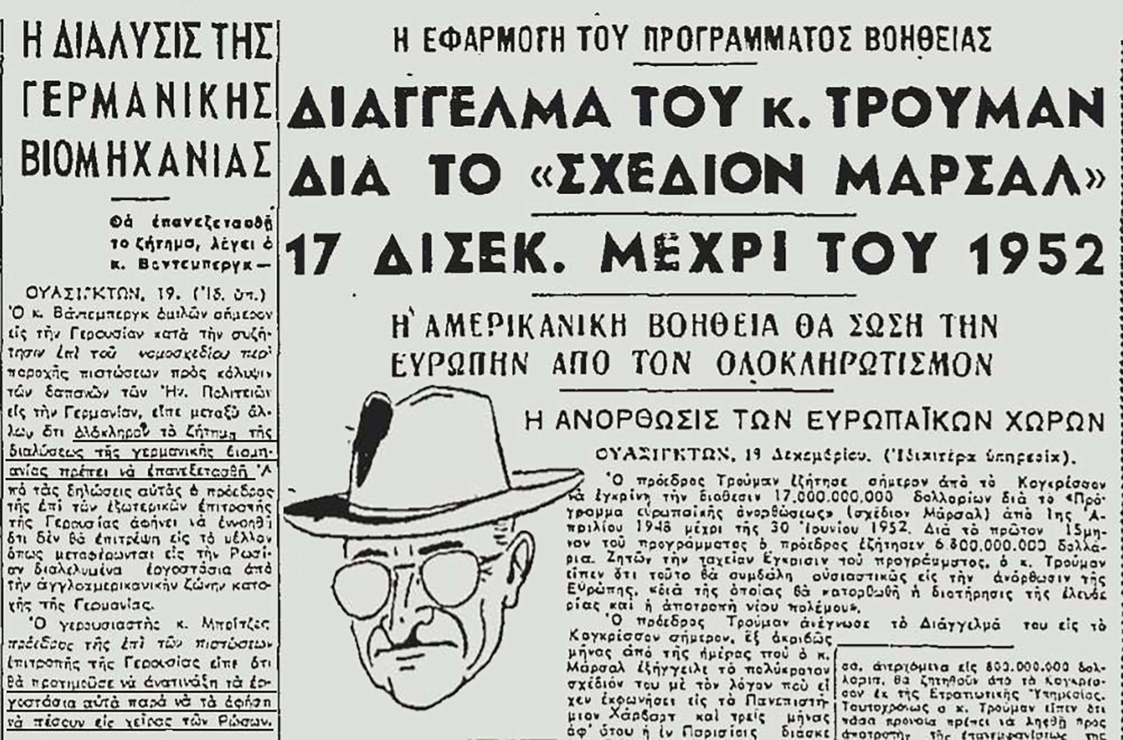
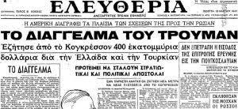

Slide 14
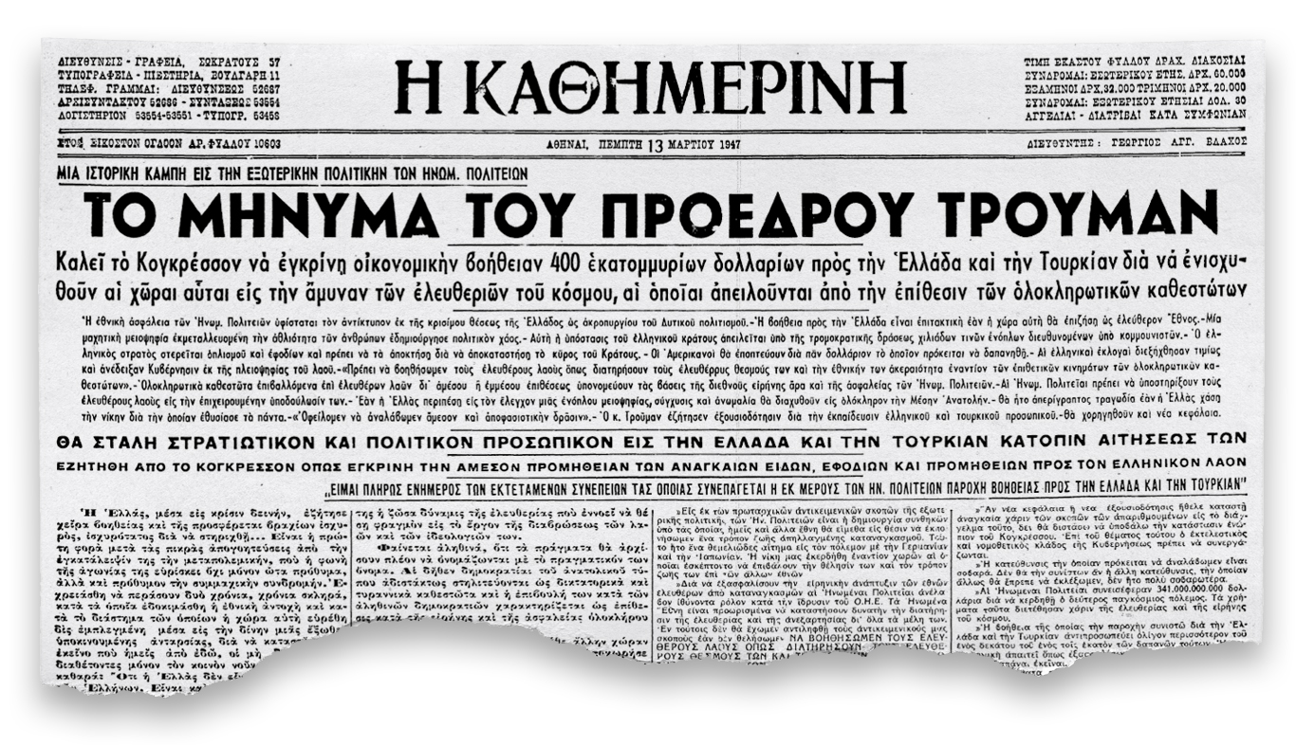

Slide 15
Από το Σχέδιο Μάρσαλ στην ίδρυση του NATO
. Η Ουάσινγκτον πίστευε ότι, εάν οι δυτικοευρωπαϊκές χώρες δεν κατάφερναν να ανασυγκροτηθούν, θα υπέκυπταν στη σοβιετική επιρροή.
Ιουνιοσ 1947: ο Αμερικανός υπουργός Εξωτερικών Τζορτζ Μάρσαλ ανήγγειλε τη χορήγηση οικονομικής βοήθειας σε όλες τις ευρωπαϊκές χώρες, δυτικές και ανατολικές.
Η πρόταση έγινε δεκτή από τα κράτη της Δυτικής Ευρώπης.
Το Σχέδιο Μάρσαλ εφαρμόστηκε από το 1948 έως το 1952 και απέφερε την εισροή στις χώρες της Δυτικής Ευρώπης, ως οικονομικής βοήθειας, ενός ποσού περίπου 13 δισεκατομμυρίων δολαρίων, που έπαιξε καταλυτικό ρόλο στην ανασυγκρότησή τους.
το Σχεδίο Μάρσαλ οδήγησε στην ίδρυση του Οργανισμού για την Ευρωπαϊκή Οικονομική Συνεργασία (ΟΕΟΣ - αργότερα ΟΟΣΑ, Οργανισμός για την Οικονομική Συνεργασία και Ανάπτυξη).

Slide 16
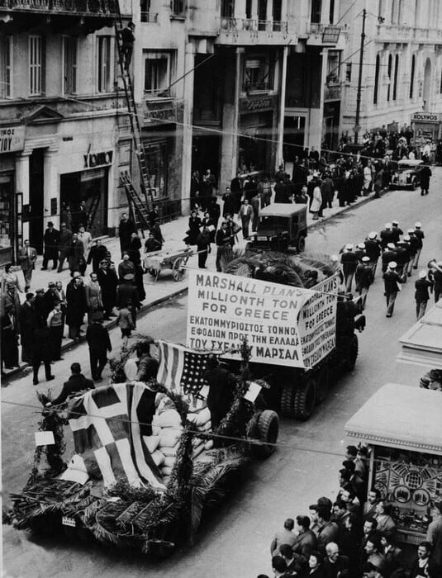
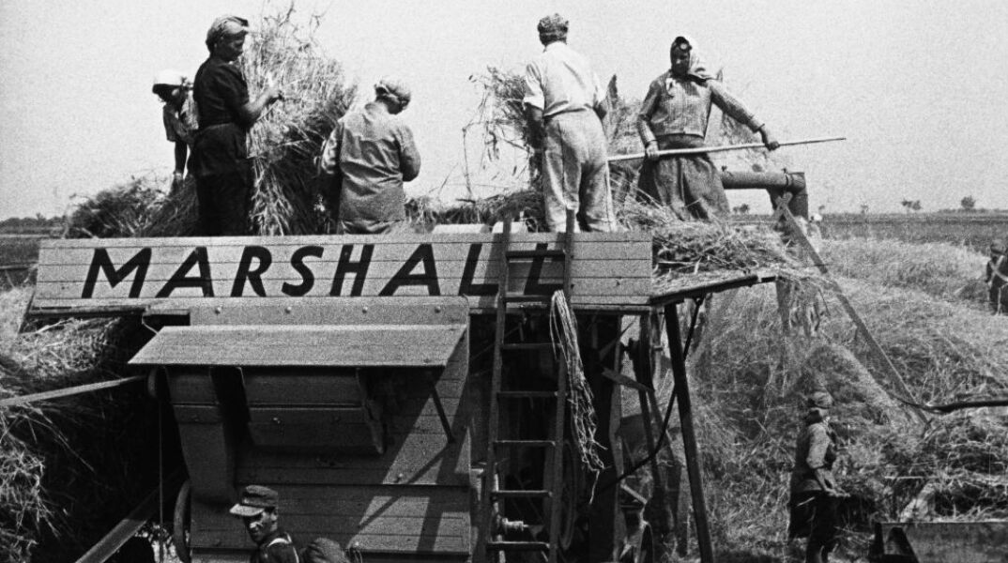
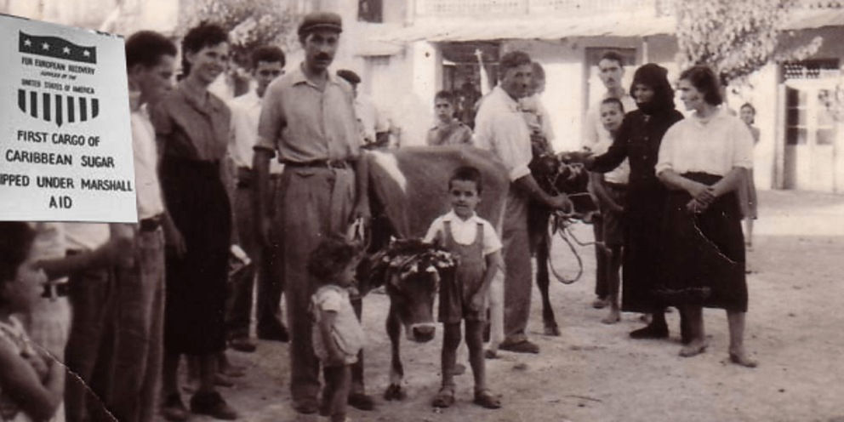
21 Δεκεμβρίου 1949. Πομπή σε κεντρικό δρόμο της Αθήνας για την άφιξη των εκατομμυρίων τόνων αλεύρων του σχεδίου Μάρσαλ στην Αθήνα

Slide 17
το Σχέδιο Μάρσαλ προκάλεσε τη δυσπιστία της ΕΣΣΔ, που θεώρησε ότι οι ΗΠΑ προσπαθούσαν να «εξαγοράσουν» τις χώρες της ηπείρου.
Σε απάντηση οι Σοβιετικοί ενέτειναν τον έλεγχο τους στις χώρες της Ανατολικής Ευρώπης.
Έτσι όμως επήλθε η ρήξη του Γιουγκοσλάβου ηγέτη Τίτο με τον Στάλιν, το καλοκαίρι του 1948, καθώς ο πρώτος δεν αποδέχτηκε τον αυξημένο σοβιετικό έλεγχο.
Ιουνιοσ 1948, οι Σοβιετικοί απέκλεισαν τις δυτικές ζώνες κατοχής στο Βερολίνο (αποκλεισμός του Βερολίνου), το οποίο ανεφοδίαζαν επί ένα σχεδόν έτος αμερικανικά αεροσκάφη.
Αυτές οι σοβιετικές ενέργειες φόβισαν τώρα τη Δύση και διευκόλυναν τις διαπραγματεύσεις για τη σύναψη μιας συμμαχίας των δυτικοευρωπαϊκών χωρών με τις ΗΠΑ.
Η συμμαχία αυτή, το Βορειοατλαντικό Σύμφωνο (NATO), υπογράφηκε στην Ουάσινγκτον στις 4 Απριλίου 1949.
Μέλη του NATO ήταν οι ΗΠΑ, ο Καναδάς, η Βρετανία, η Γαλλία, η Ιταλία κ.ά.
Η Ελλάδα και η Τουρκία προσχώρησαν στο NATO το 1952 και η Δυτική Γερμανία το 1955

Slide 18
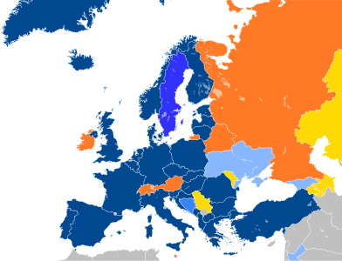
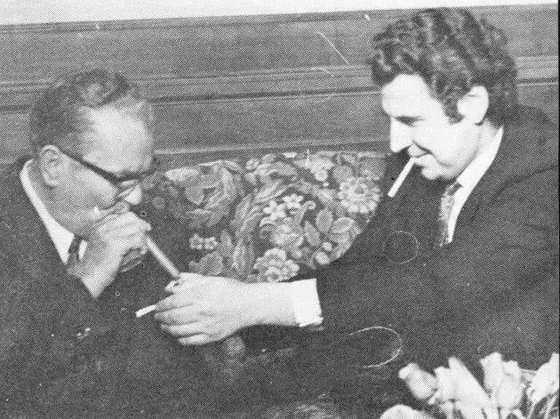

Slide 19
Ο ελληνικός Εμφύλιος Πόλεμος.
Εμφύλιοσ Πόλεμοσ 1946-1949
συγκρούστηκαν
οι φιλοδυτικές δυνάμεις του Κέντρου και της Δεξιάς (κύριοι εκπρόσωποι τους ήταν το Κόμμα των Φιλελευθέρων και το Λαϊκό Κόμμα αντίστοιχα), με ένοπλη δύναμη τον Εθνικό Στρατό,
οι δυνάμεις του Κομμουνιστικού Κόμματος Ελλάδας (ΚΚΕ), με ένοπλη δύναμη τον Δημοκρατικό Στρατό Ελλάδας (ΔΣΕ).
Το ΚΚΕ τέθηκε εκτός νόμου τον Δεκέμβριο του 1947 και παρέμεινε στην παρανομία έως το 1974.
Ο Εμφύλιος Πόλεμος τελείωσε με νίκη των φιλοδυτικών δυνάμεων.
προκάλεσε νέο μεγάλο αριθμό θυμάτων και επέτεινε τα προβλήματα της ανασυγκρότησης, καθώς οι καταστροφές συνεχίστηκαν και στο δεύτερο μισό της δεκαετίας του 1940.
η εμφύλια σύγκρουση διέψευσε με τρόπο επώδυνο τις προσδοκίες για κοινωνική απελευθέρωση και κοινωνική δικαιοσύνη,
ο Εμφύλιος Πόλεμος προκάλεσε βαθιά ψυχολογικά τραύματα στην ελληνική κοινωνία, τα οποία χρειάστηκαν πολλά χρόνια για να επουλωθούν.

Slide 20
